Slide 1
Estado de Situación y Desafíos de DIPRES
Kristopher Gómez Fuentes
Unidad Sistema de Información de Personas en el Sector Público de Salud
Septiembre de 2019

Slide 2

CONTENIDOS DE LA PRESENTACION
Estado de Situación DIPRES
  Cambio de Coordinación Nivel Central.
  Modificación Equipo Nivel Central
    Referentes por Matrices.
  Cambio de Referente de Acompañamiento.
  Pasos a Producción de Mejoras.

Slide 3
CONTENIDOS DE LA PRESENTACION
Procedimiento III Corte
  Plazos III Corte Informes Trimestrales
  Cronograma de Actividades.
  Procedimientos de Trabajo
  Modelo de QV DIPRES

Slide 4







Estado de Situación
  Cambio de Coordinación Nivel Central.
  Modificación Equipo Nivel Central
    Equipo Central
    Referentes por Matrices III Corte
    Cambio de Referente de Acompañamiento
Viviana Vallejos
Alexis
Aburto
Melany
Orellana
Erwin
Castillo
Cristián
Vásquez
Kristopher Gómez

Slide 5

Viviana Vallejos
    Referentes por Matrices y Servicio de Salud III Corte

Slide 6
Alexis Aburto
Referentes por Matrices y Servicio de Salud III Corte

Slide 7
Melany Orellana
Referentes por Matrices y Servicio de Salud III Corte

Slide 8
Erwin Castillo
Referentes por Matrices y Servicio de Salud III Corte

Slide 9
Cristian Vásquez
Referentes por Matrices y Servicio de Salud III Corte

Slide 10
Kristopher Gómez
Referentes por Matrices y Servicio de Salud III Corte

Slide 11

Estado de Situación
  Desarrollo de Mejoras
    Paso a Producción Proyecto 569: Matriz A
      30-08-2019
      Guía de Cambios Mejora Matriz A .pdf
      Columna “Matriz Base”
      Mensualización de los permisos registrados
    Desarrollo mejoras Varias → 13/09 Piloto:
      Grado Matriz C
      Calidad Jurídica Matriz C
      Calidad de Desempeño Matriz C
      Ajuste de Duales en Matriz D y C
      Campo Dotación en Matriz C

Slide 12
Estado de Situación
  Desarrollo de Mejoras
    Piloto Proyecto 571: Matriz V
      Construcción de Matriz:
        Funcionarios que se encuentren ingresados en algún proceso de retiro voluntario.
        Que tengan fecha de renuncia ingresada.
        Que hayan sido designados Beneficiarios en alguna Resolución.
        Que tengan alejamiento (cualquiera) entre el 1 de Diciembre del año anterior y el último día del trimestre a informar.
        Para funcionarios que cesaron funciones por invalidez, se tomará la fecha en que fueron designados como beneficiarios.
        Se incluirán, además, todos los funcionarios y administrativos que:
            Sean casos especiales, médicos mayores de 69 años.
            Cesados por pensión de invalidez.
            Funcionarios no incluidos en informes anteriores.

Slide 13
Estado de Situación
  Desarrollo de Mejoras
    Piloto Proyecto 571: Matriz V
      Construcción de Matriz:
        Campo 6 APELLIDO_MAT: para aquel personal informado sin apellido debe ser “SINAPELLIDO”.
        Campo 13 JORNADA: Este campo debe ir sumadas las horas de los contratos que posea el funcionario, por lo que la salida Excel que es entregada por el sistema debe consolidarse en un solo registro.
        Campo 20 B_PERM: Se reemplazará el valor “0” entregado actualmente, por el valor calculado en el sistema, es decir, el valor en UF del Bono de Permanencia.
        Campo 21 B_ANTIG: Se reemplazará el valor “0” entregado actualmente, por el valor calculado en el sistema, es decir, el valor en UF del Bono de Antigüedad.
        Campo 22 B_OTRO: Se reemplazará el valor “0” entregado actualmente, por el valor calculado en el sistema, es decir, el valor del Bono Adicional por Trabajo Pesado
        Campo 23 JUBILA: Se reemplazará el valor “N” entregado actualmente, por el valor obtenido en el sistema, es decir, si el funcionario está Vigente o No.
        Campo 24 LEY: se reemplazará el valor actual por el correspondiente a las nuevas normativas, según tabla de conversión N° 21.
        CAMPO OBSERVACIONES: Se creará nuevo campo de observaciones el que contendrá información relevante a la hora de encontrar inconsistencias, solo para la salida Excel, y debe incorporarse el texto “Jornada Correcta” en el caso de que un funcionario de leyes medicas cuya suma de jornada sobrepase las 45 hrs (caso 22/28)

Slide 14
Estado de Situación
  Próximos Desarrollos y Anteproyectos
    Mejora en el campo Renta.
    Mejora en Antecedentes de Estudios.
    Mejora en los formatos de cada campo (texto, fechas, etc.)
    Ajuste en el campo ASIG_PROF
    Identificación de Fantasmas (“SPL/SPR”) en campo Matriz_Base
    Ajuste a las causales de ceses.
    Matriz K
640 Hrs. Mensuales

Slide 15
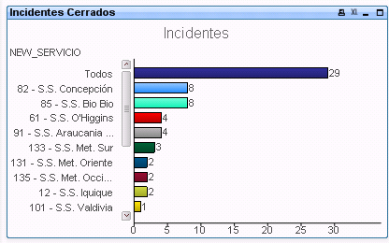
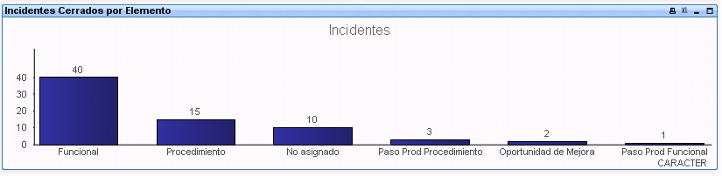
Estado de Situación
  Solución de Problemas, vía Mesa de Ayuda:
    Incidencia N° 81322: Término de Nombramiento de Titulares en Matriz C.
    Incidencia N° 81264: Cálculo erróneo en el campo edad en Matriz C.
    Incidencia N° 81268: Inconsistencias entre Ingreso al servicio y antigüedad en el servicio en Matriz C.

Slide 16
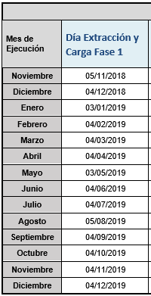
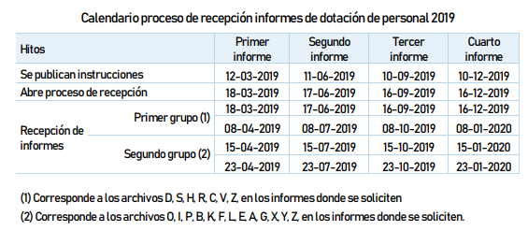
Procedimiento III Corte
  Plazos III Corte Informes Trimestrales
    Cierre de Gestión Local
    Calendario DIPRES
      Se gestiona atención de Mesa de Ayuda para
      Sábado 05-10-2019.

Slide 17
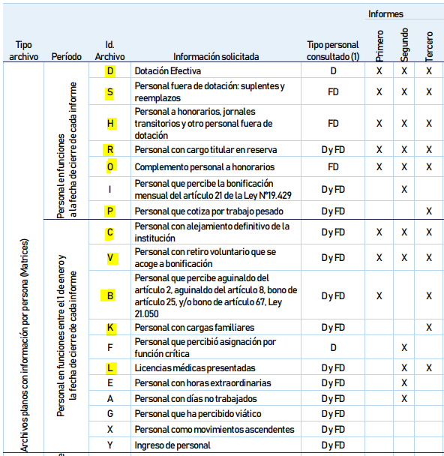
Procedimiento III Corte
  Matrices a Informar
    11 Matrices en Total.
    Primer Grupo:
      D,S,H,C,R,V (6)
      08-10-2019
    Segundo Grupo:
      O, P, B,K,L (5)
      23-10-2019

Slide 18
Procedimiento III Corte
  Plan de Trabajo

Slide 19
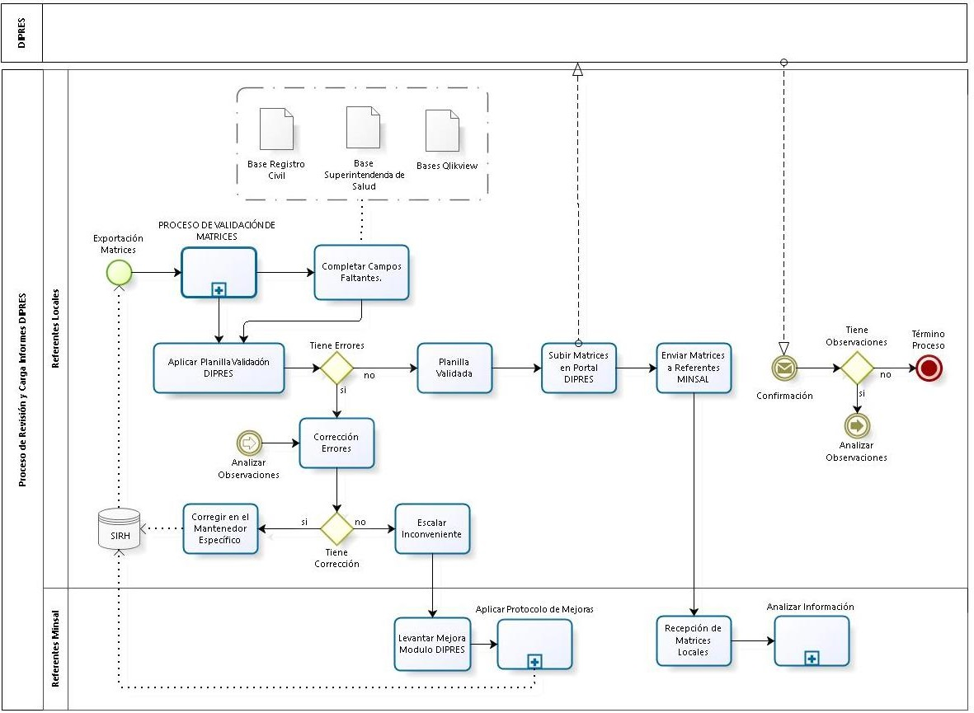
Procedimiento III Corte
  Procedimiento de Trabajo
Con el referente de la Matriz/Módulo SIRH
Actualización QV

Slide 20
Procedimiento III Corte
  Procedimiento de Trabajo
Con el referente de la Matriz/Módulo SIRH
Actualización QV

Slide 21
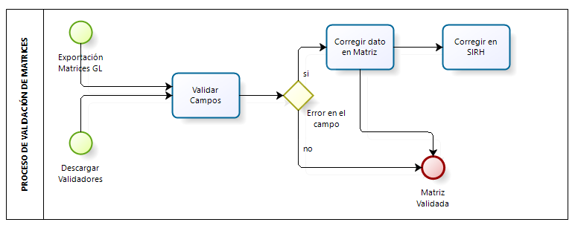
Procedimiento III Corte
  Proceso de Validación de Matrices
    Descargar las matrices de validación de www.sirh.cl
      Campos ESTAB, CORR_CTO (Obligatorios)
    Descargar las matrices de Gestión Local después de la fecha de cierre.
    Pasar cada campo por su validación respectiva
    Matriz Validada.

Slide 22
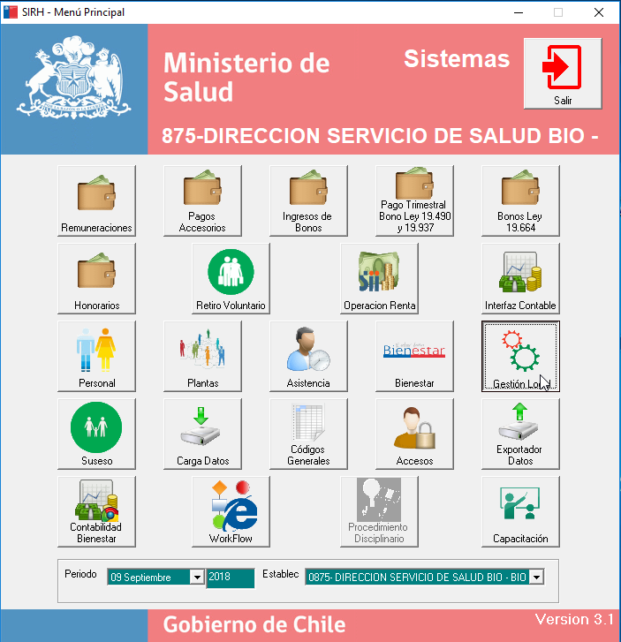
FLUJO PROCESO DE REVISION

Slide 23
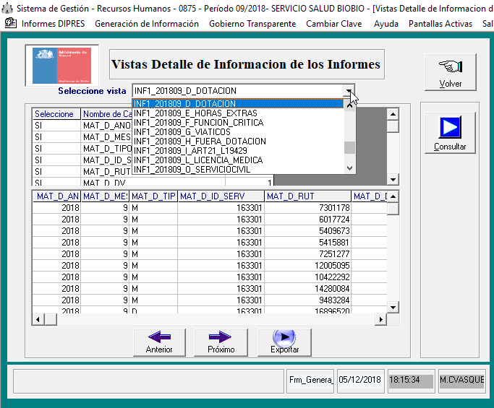
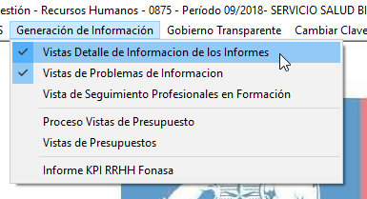
FLUJO PROCESO DE REVISION

Slide 24
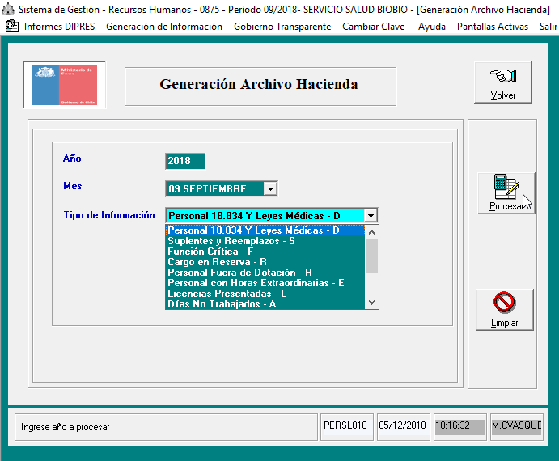
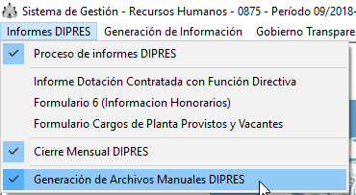
FLUJO PROCESO DE REVISION

Slide 25
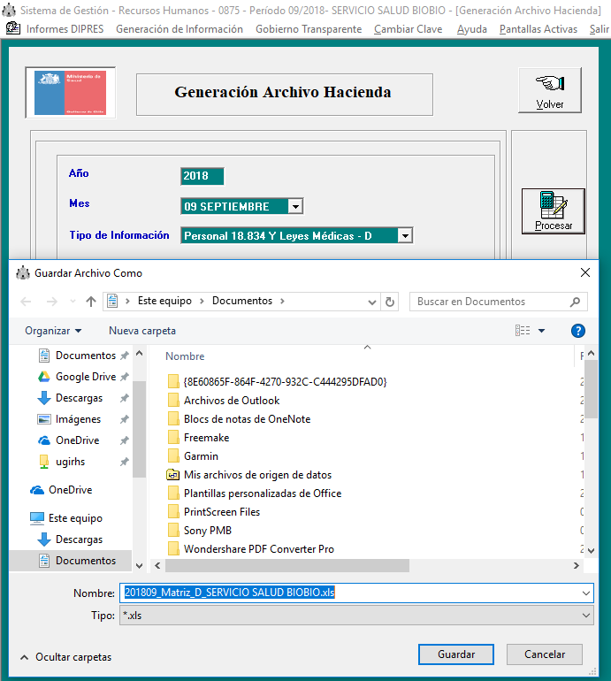
FLUJO PROCESO DE REVISION

Slide 26
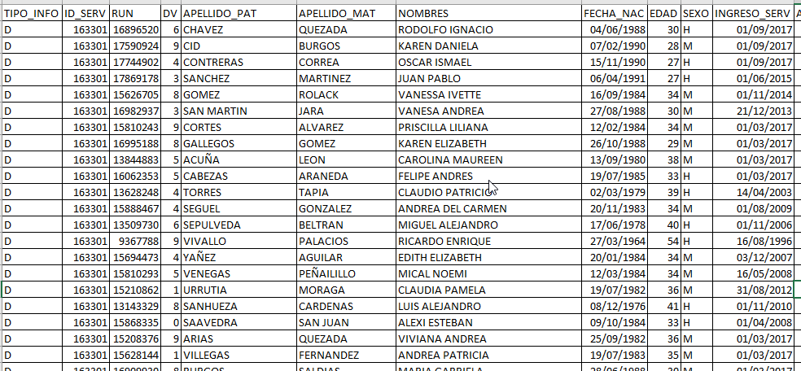
FLUJO PROCESO DE REVISION

Slide 27
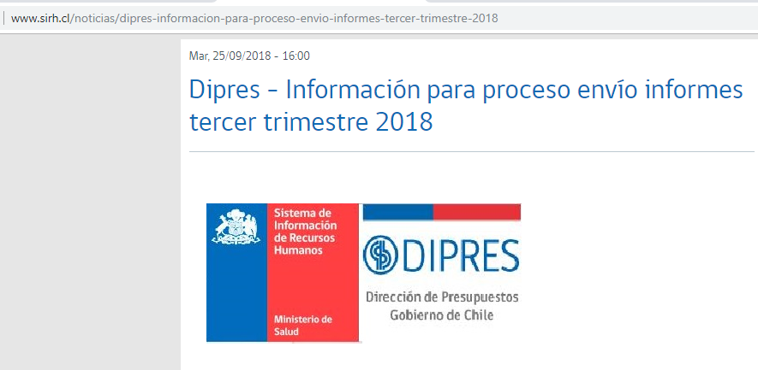
FLUJO PROCESO DE REVISION

Slide 28
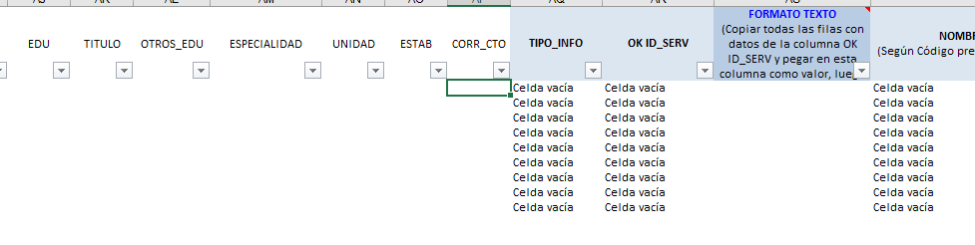
FLUJO PROCESO DE REVISION

Slide 29
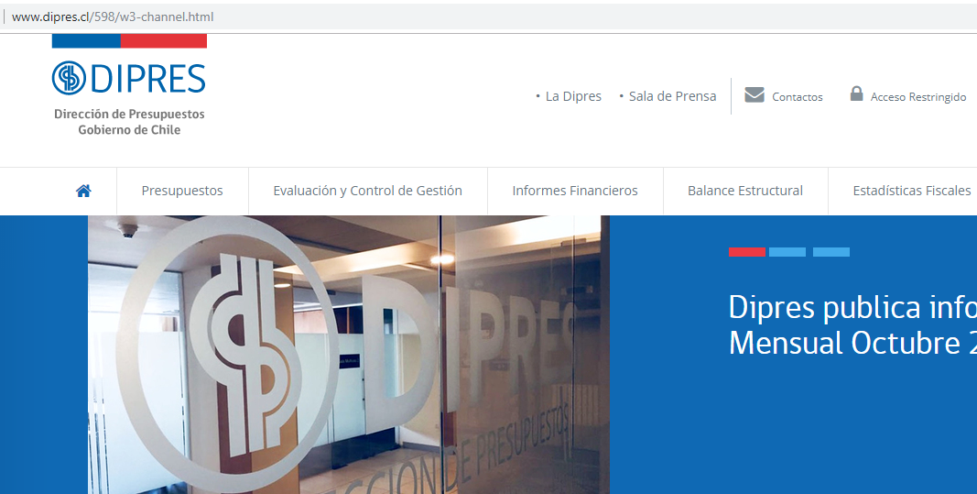
FLUJO PROCESO DE REVISION

Slide 30
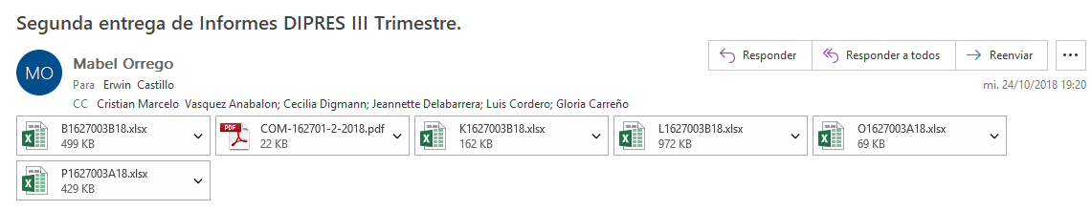
FLUJO PROCESO DE REVISION

Slide 31
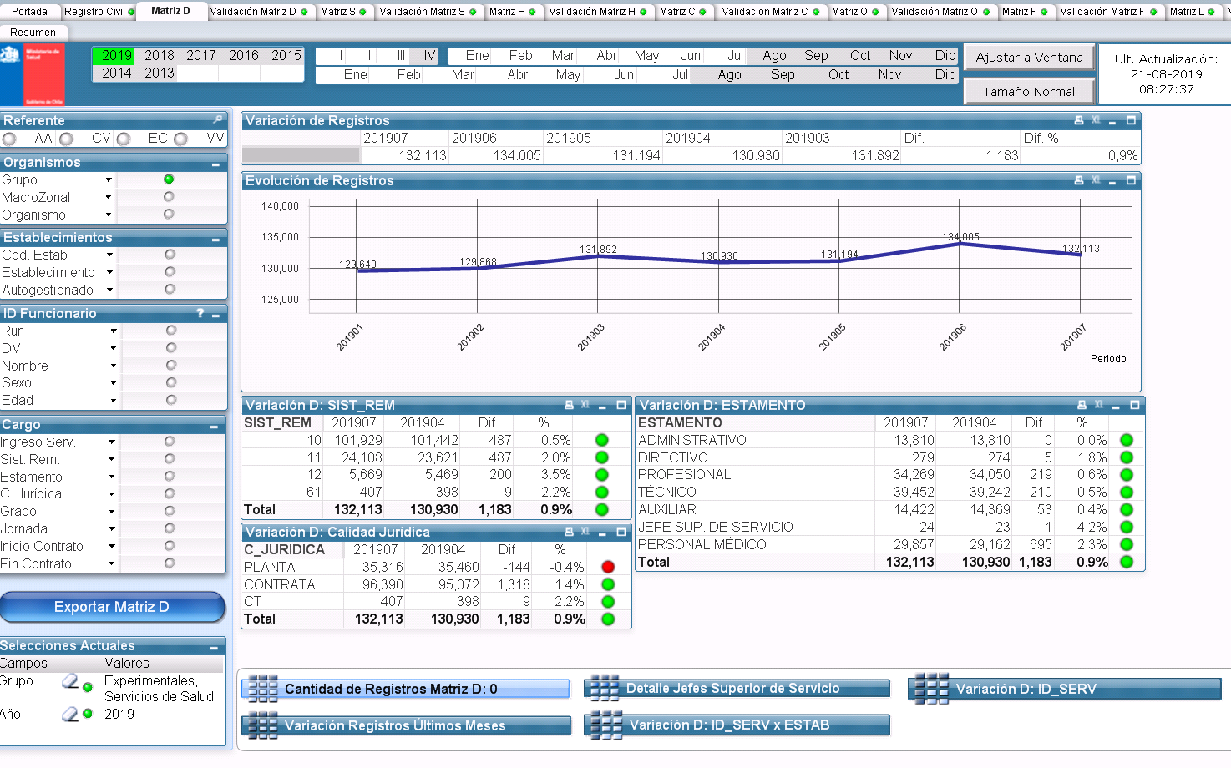
Modelo QV DIPRES

Slide 32
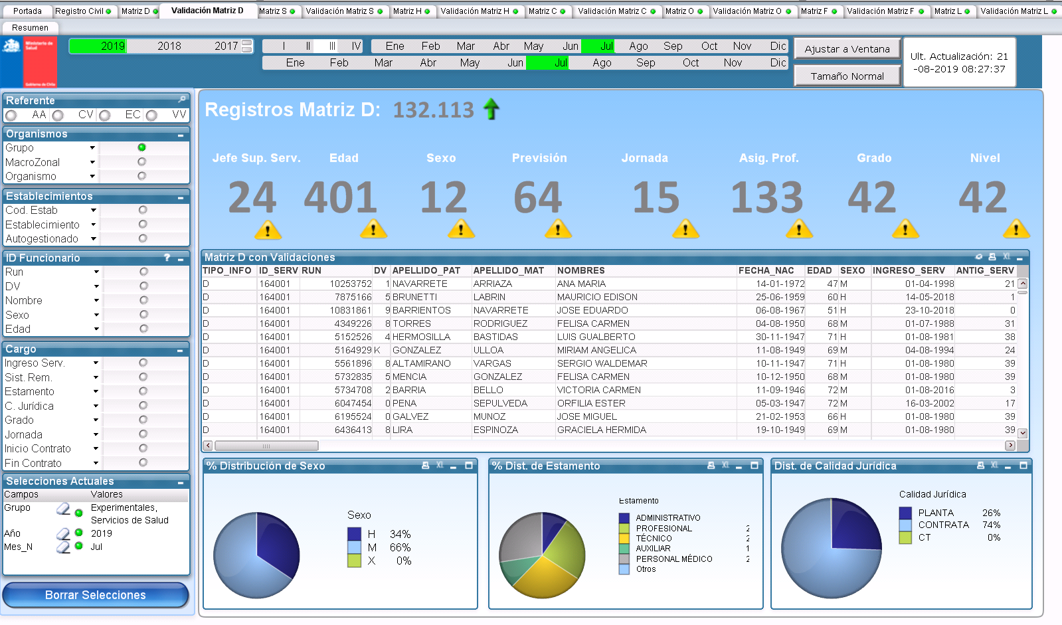
Modelo QV DIPRES

Slide 33


